Slide 1







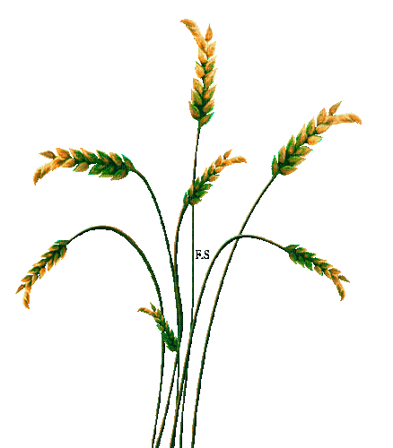



Slide 2


1

Slide 3


Slide 4


Nhờ đâu diều bay được lên cao?

Slide 6
YÊU CẦU CẦN ĐẠT
1. Nhận biết được không khí chuyển động gây ra gió và nguyên nhân làm không khí chuyển động.
2. Phát triển năng lực tự chủ và tự học, năng lực giao tiếp, phẩm chất chăm chỉ, nhân ái.

Slide 7

2

Slide 8

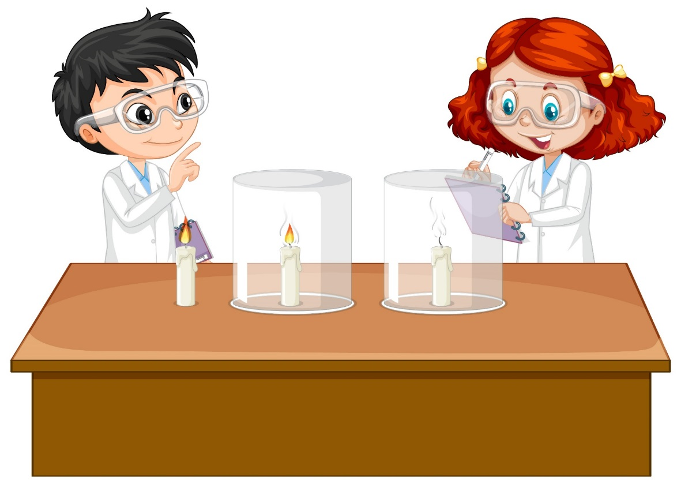
Sự chuyển động của không khí
Chuẩn bị
1 lọ thủy tinh không đáy, 1 cốc nến, 1 đế xốp, 1 đế xốp bị cắt một phần, que cắm, chong chóng, diêm

Slide 9




Sự chuyển động của không khí
Đặt cốc nến lên đế xốp và thắp nến. Úp lọ thủy tinh lên đế. Quan sát hiện tượng?
Vài giây sau nến bị tắt

Slide 10


Sự chuyển động của không khí
Đặt cốc nến lên đế xốp đã bị cắt một phần và thắp nến. Úp lọ thủy tinh lên đế. Quan sát hiện tượng?
Vài giây sau nến vẫn cháy

Slide 11



Sự chuyển động của không khí
Cắm que vào đế và đặt chong chóng lên đầu que. Quan sát hiện tượng?
Chong chóng quay

Slide 12





Không khí bên trong và bên ngoài lọ, ở đâu nóng hơn?
Nến ở hình 2a tắt, trong khi nến ở hình 2b vẫn cháy. Vậy không khí đã vào lọ ở hình 2b theo cách nào để duy trì sự cháy?
Vì sao chong chóng ở hình 2c quay? Nguyên nhân làm không khí chuyển động và gió được hình thành như thế nào?

Slide 13
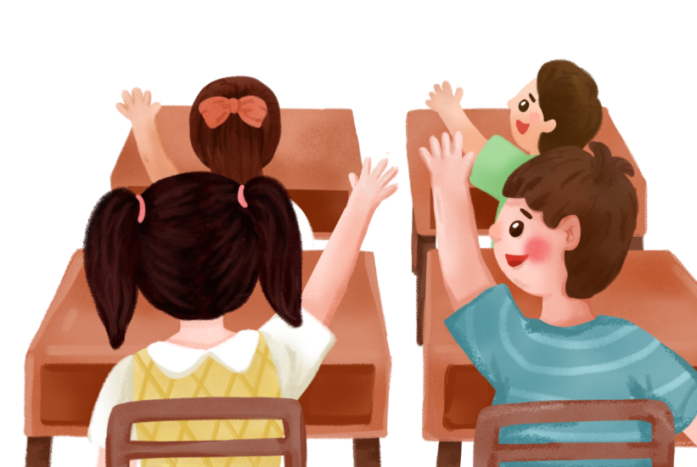
Sự chuyển động của không khí
- Không khí bên trong lọ nóng hơn bên ngoài lọ.
- Không khí đã vào lọ ở hình 2b bằng cách đi qua phần hở dưới để duy trì sự cháy.
- Chong chóng ở hình 2c quay là có gió ở phía dưới lên phía trên của lọ. Nguyên nhân làm không khí chuyển động là do có sự chênh lệch nhiệt độ giữa bên trong và bên ngoài. Bên trong lọ, khối không khí nóng bốc lên cao, không khí lạnh hơn từ bên ngoài vào thay thế. Đẩy không khí nóng ra khỏi lọ tạo thành gió.

Slide 14
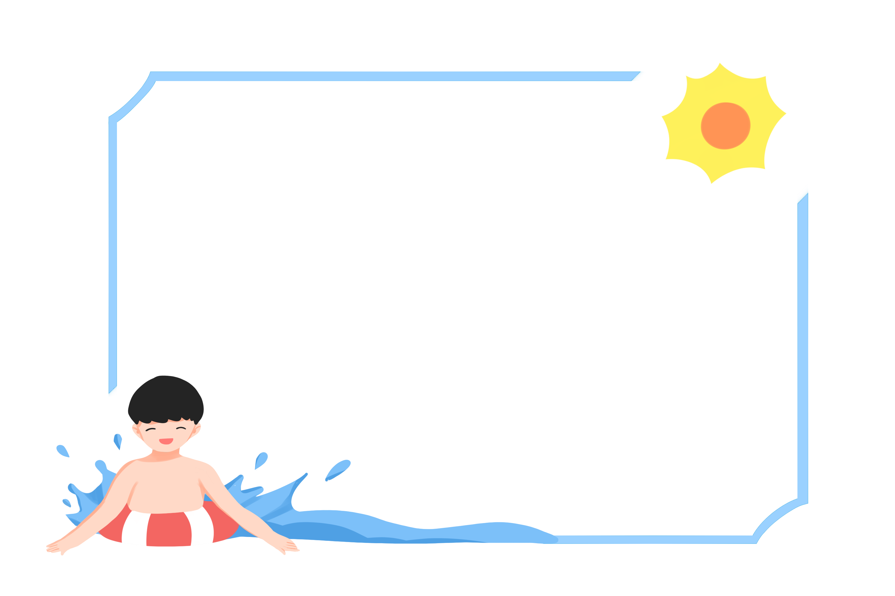
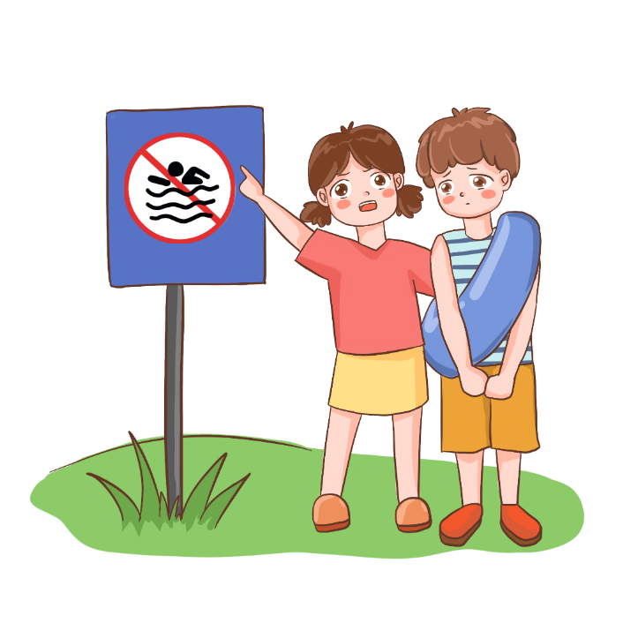
KẾT LUẬN
Trong tự nhiên, dưới ánh sáng mặt trời, các phần khác nhau của trái đất không nóng lên như nhau. Phần đất liền nóng lên nhanh hơn phần nước và cũng nguội đi nhanh hơn.

Slide 15

3

Slide 16
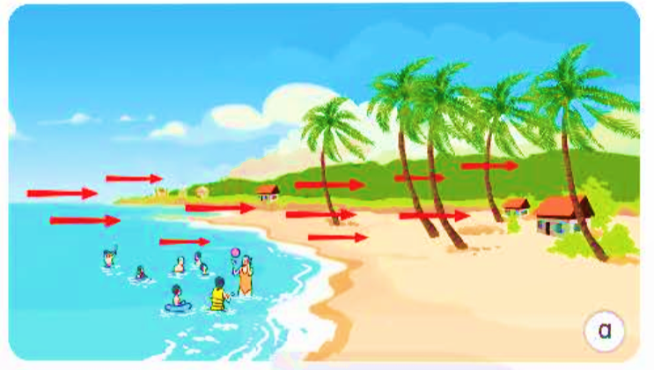
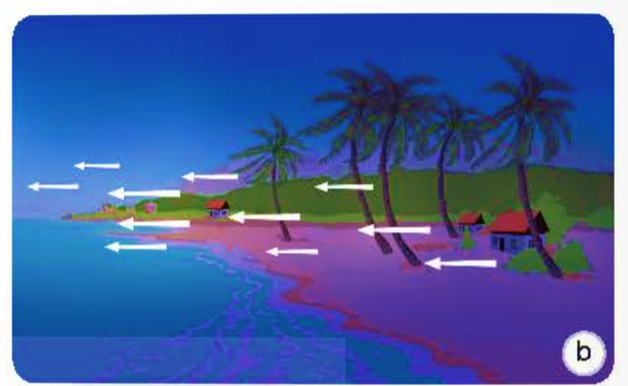
Quan sát hình 3
1. Hãy cho biết vào ban ngày, đất liền và biển ở đâu nóng hơn?
2. Quan sát hình 3a, cho biết chiều gió thổi giữa biển và đất liền vào ban ngày và giải thích?
3. Hãy cho biết ban đêm đất liền và biển ở đâu lạnh hơn?
4. Quan sát hình 3b, cho biết chiều gió thổi giữa biển và đất liền vào ban đêm và giải thích?

Slide 17
一
Ban ngày trên đất liền nóng hơn trên biển
Ở hình 3a, gió thổi từ biển vào đất liền do không khí chuyển động từ biển (nơi lạnh hơn) vào đất liền (nơi nóng hơn) và tạo thành gió.
三
五
Ban đêm trên đất liền lạnh hơn trên biển
Ở hình 3a, gió thổi từ đất liền vào biểndo không khí chuyển động từ đất liền (nơi lạnh hơn) vào biển (nơi nóng hơn) và tạo thành gió.
六

Slide 18

4

Slide 19

Hãy giải thích vì sao chong chóng, chiếc diều quay?

Slide 20




